Slide 1
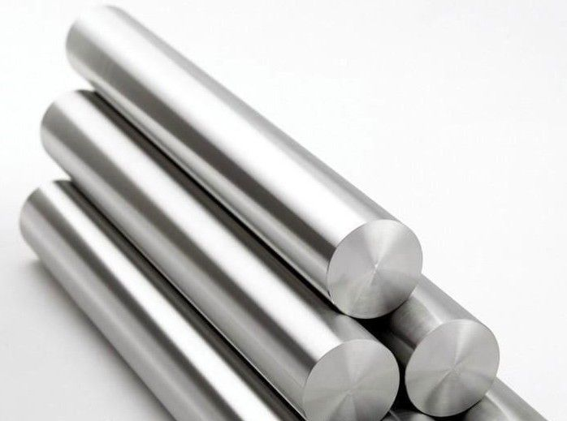


2021
Hiho Group
Presentation

Slide 2
Contents
I. | Group Introduction
 | 1) | 그룹개요
 | 2) | 사업내용
 | 3) | 비전
II. | Company Introduction
 | 1) | 하이호금속㈜
 | 2) | 하이호경금속㈜
 | 3) | ㈜칼링크
 | 4) | ALINK

Slide 3

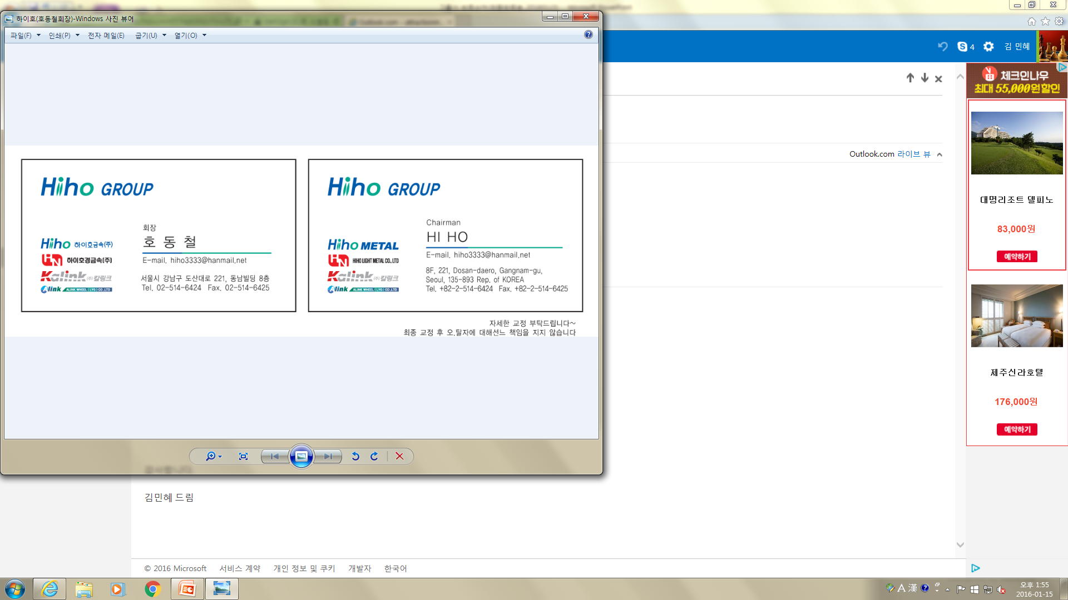



Group Overview
Trading
Casting
Recycling
Al Wheel
Plant

Slide 4
Group Overview
구분 | 설립일 | 대표자 | 사업분야 | 자본금 | 임직원 | 소재지 | 매출액 <2020>
 | 2003.10 | 호동철 | 비철금속 무역 | 42억 | 30명 | 서울시 강남구 | 8,953억원
 | 2007.10 | 서일수 | 알루미늄 합금제조 | 100억 | 120명 | 전라북도 군산시 | 2,360억원
 | 2000.06 | 호동철 | Al wheel 제조 Plant | 67억 | 275명 | 전라북도 김제시 | 725억원
 | 2007.11 | 표경천 | Al wheel 제조 | 833억 | 869명 | 중국 연운항 | 1,861억원

Slide 5
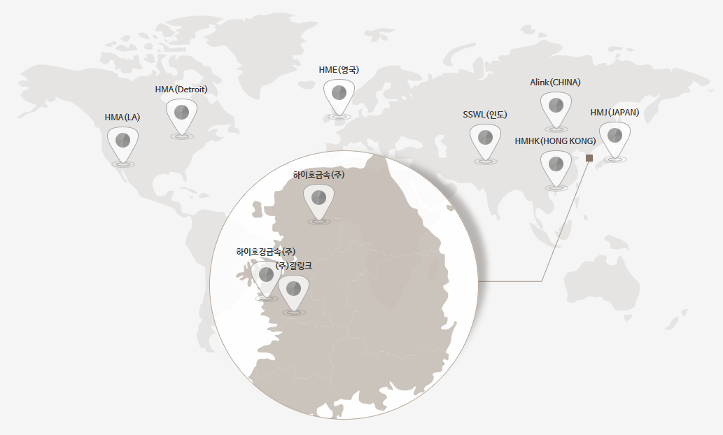
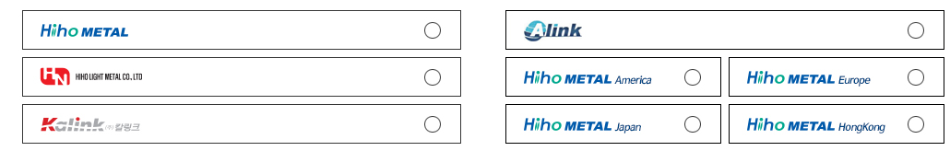





Group Overview
Hiho Metal
HMSGP(SINGAPORE)
Hiho Light Metal
Kalink
국내법인
해외법인
Singapore

Slide 6
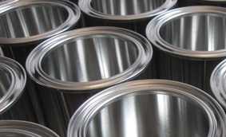
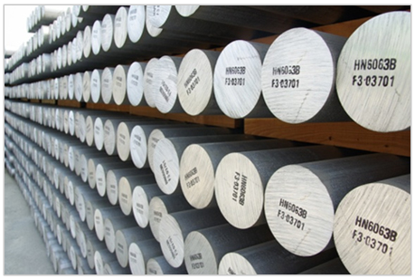
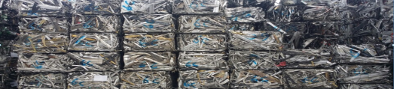
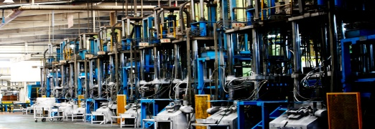
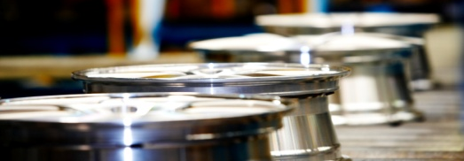
Business
TRADING
CASTING
RECYCLING
산업용 알루미늄 수입,수출
- Primary Ingot
- Primary Alloy
- Secondary Alloy
합금생산
- Al Billet
- Al Ingot
합금생산
- Al Scrap
PLANT
Al Wheel
Alloy Wheel 생산설비 및 운영기술력 해외수출
(인도 SSWL)
자동차 휠 제조
- Alloy Wheel

Slide 7
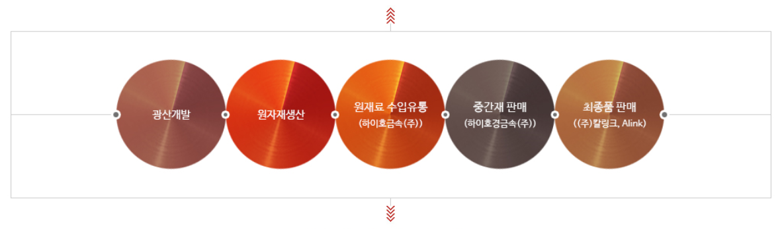
Vision
세계 최고를 지향합니다.
광산개발,제련,최종 item 생산을 통한 알루미늄 사업
Global Business Leader
Globalization & Localization

Slide 8

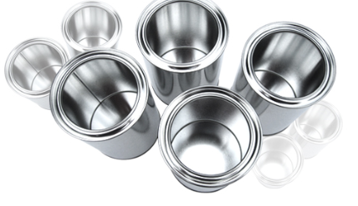

Hiho Metal
회 사 명 | 하이호금속㈜
설 립 일 | 2003년 10월 13일
대표자명 | 호 동 철
사업분야 | 비철금속 무역
주 소 | 서울 강남구 강남대로 556 논현빌딩 8층
전화번호 | 02) 514-6671
팩스번호 | 영업: 02) 514-6425 관리: 02) 514-6489
홈페이지 | www.hihometal.com
History
2018.12 | 매출액 12,500억 (경상이익 175억)
2018.04 | 하이호금속 싱가포르현지법인 (HMSGP) 설립
2015.04 | 하이호금속 홍콩현지법인 (HMHK) 설립
2012.12 | Alink 인수
2012.10 | 하이호금속 일본현지법인 (HMJ) 설립
2010.12 | Kalink 인수
2008.12 | 하이호금속 유럽현지법인 (HME) 설립
2007.10 | Hiho Light Metal 인수
2007.09 | 환위험관리 우수기업 선정 (중소기업청)
2006.11 | 경영혁신형 중소기업 선정 (중소기업청)
2003.10 | 회사 설립

Slide 9
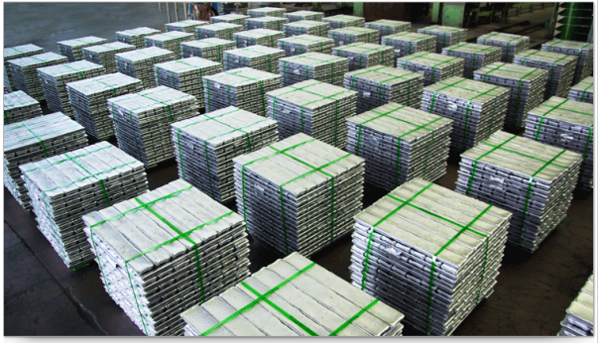
Business
사업부문
Primary Aluminium을 중국 등으로부터 수입하여 국내 압연, 압출, 합금, 전선 업체에 공급하고 있습니다.
남다른 전문성과
노하우를 바탕으로
비철금속 유통분야의 대표기업으로 성장했습니다.
취급품목
Primary Aluminium
Aluminium Billet
Primary Al Alloy(A356.2, 모합금류)
Secondary Al Alloy(ALDC12, 10 등)
Wheel
Scrap
용도
압연/압출/합금/휠 등 제조업체에 공급

Slide 10
IR Information
매출액
단위: 억원
2016 | 2017 | 2018 | 2019 | 2020
11,698 | 11,928 | 12,500 | 11,712 | 8,953
당기순이익
단위: 억원
2016 | 2017 | 2018 | 2019 | 2020
159 | 145 | 145 | 108 | 64

Slide 11

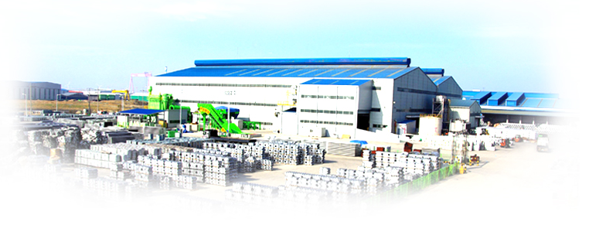
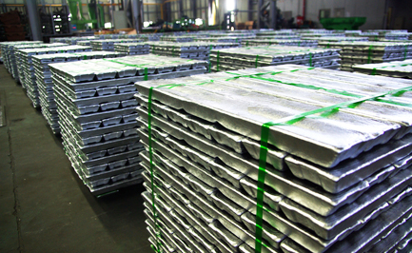
Hiho Light Metal
회 사 명 | 하이호경금속㈜
설 립 일 | 2007년 10월 24일
대표자명 | 서 일 수
사업분야 | 알루미늄 합금제조
주 소 | 전북 군산시 새만금북로 133
전화번호 | 063) 472-1800
팩스번호 | 영업: 063) 472-1940 관리: 063) 472-1999
홈페이지 | www.hiholme.com
History
2018.12 | 매출액 4,772억
2014.03 | 성실납세자 표창 (기획재정부 장관)
2011.12 | 매출액 3,478억
2011.01 | 합금 Ingot의 제조방법 특허출원
2010.12 | 기술혁신중소기업 (INNO-BIZ) 취득
2010.10 | 천억 벤처기업 수상
2009.12 | 자본금 55억 증자 (증자 후 100억) 기업부설 연구소 설립
2009.03 | 벤처기업 인증
2008.11 | ISO/TS 16949:2002 ISO 9001:2000 인증취득 ISO 14001 인증취득
2007.10 | 회사 설립

Slide 12
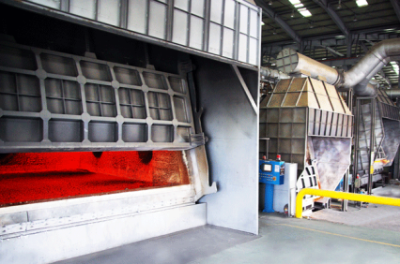
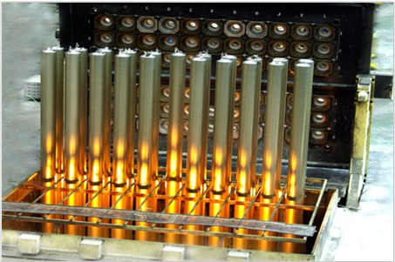
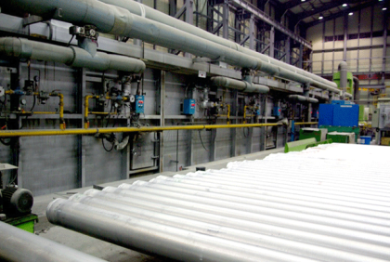
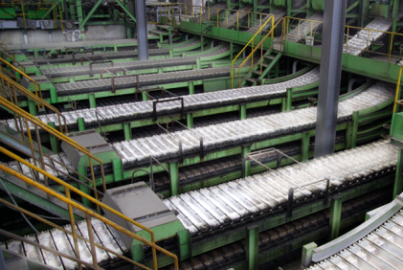
Business
사업부문
Al Billet
1000계열: 전기/공조/화학/식품공업
3000계열: 주방용품/판금/Can Body
5000계열: 선박/용접구조물/압력용기
6000계열: 건축용/구조용
RECYCLING
Al 스크랩 생산
환경친화적인 사업추진
(Al Scrap의 Recycling 사업 추진)
생산공정
용해로
Wagstaff 주조기
연속식 균질로
연속주조기

Slide 13
IR Information
매출액
단위: 억원
2016 | 2017 | 2018 | 2019 | 2020
3,150 | 3,467 | 4,772 | 3,556 | 2,360
당기순이익
단위: 억원
2016 | 2017 | 2018 | 2019 | 2020
20 | 24 | 28 | 19 | 11

Slide 14
Capacity
단위: MT
Area | Billet Line Capacity | Ingot Line Capacity
대지 : 60,225 m² 건물 : 10,934 m² | 전체 : 100,000 용해 : 200,000 주조 : 100,000 균질 : 100,000 절단 : 100,000 | 전체 : 150,000 용해 : 150,000 주조 : 370,000
Production | 2016 | 2017 | 2018 | 2019 | 2020
Billet | 89,640 | 71,283 | 79,388 | 85,042 | 51,978
Ingot | 52,065 | 48,234 | 70,989 | 46,390 | 23,714
Total | 141,705 | 119,517 | 150,377 | 131,432 | 75,692

Slide 15
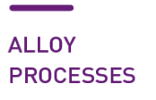
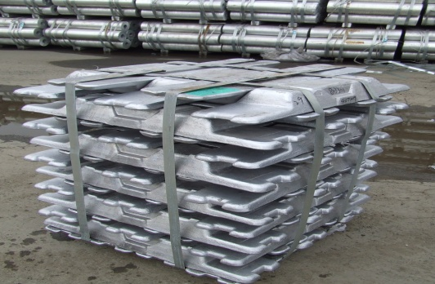

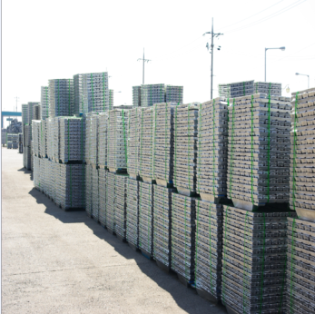
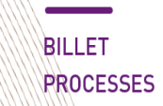

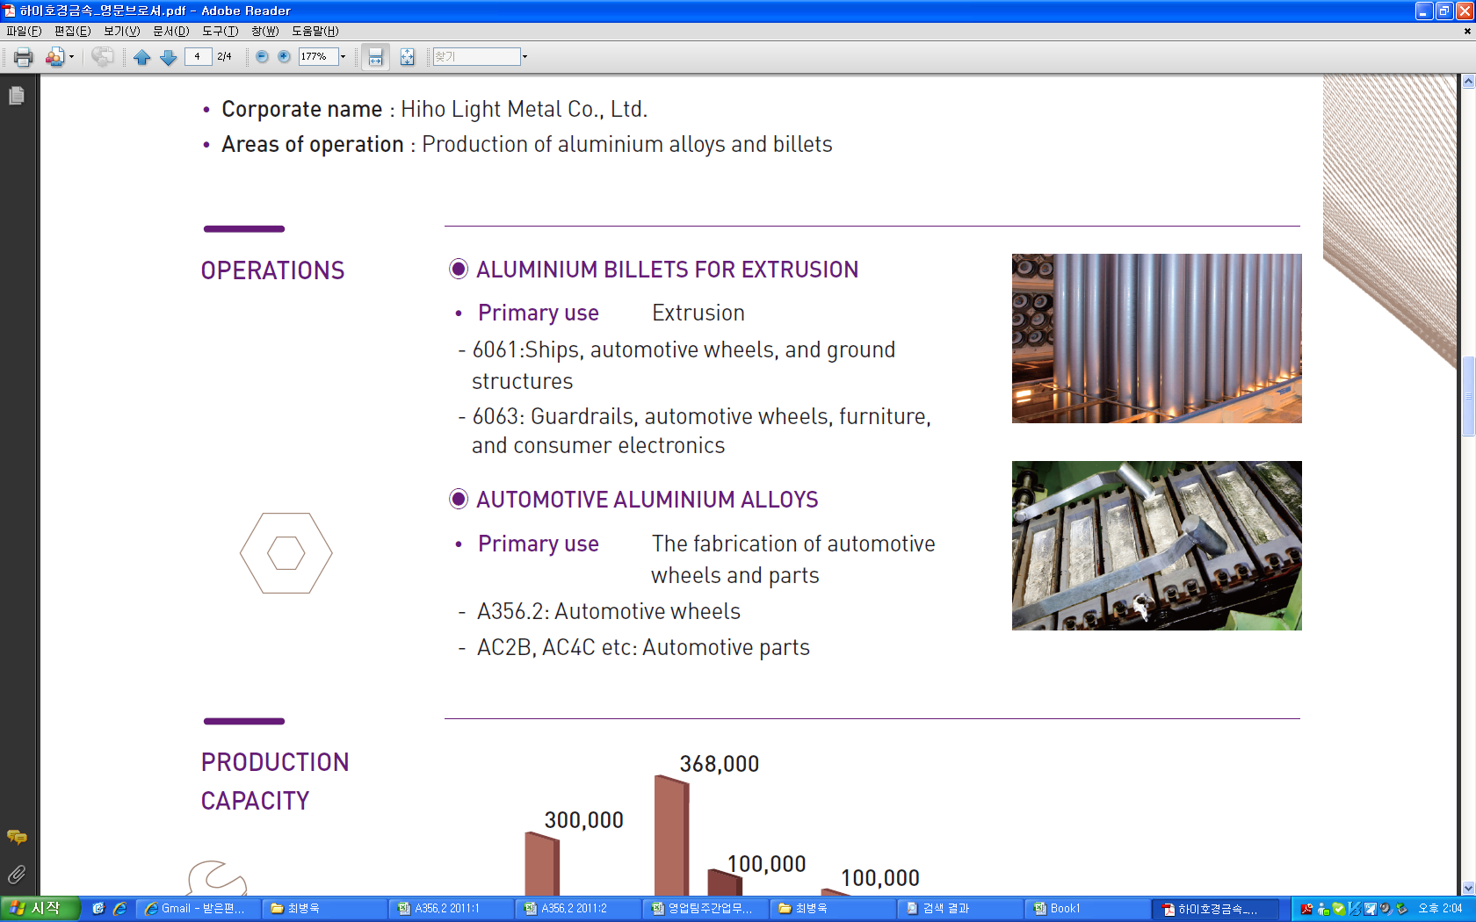
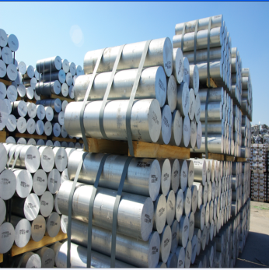
Facility Automation
Raw Material
Melting
Casting
Automatic Stacking
Release
Raw Material
Melting
Casting
Homogenizing
Release

Slide 16

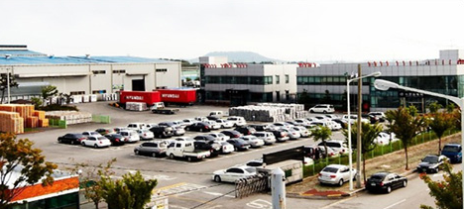
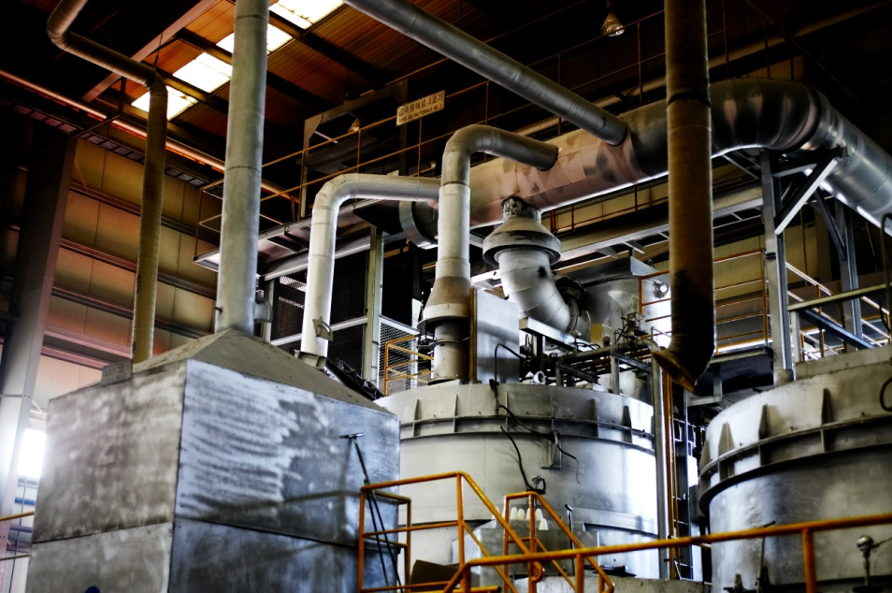
Kalink
회 사 명 | ㈜칼링크
설 립 일 | 2000년 06월 16일
대표자명 | 호 동 철
사업분야 | 자동차 알루미늄 휠 제조 및 제조설비 판매
주 소 | 전북 김제시 순동산단 1길 37
전화번호 | 063) 540-5300
팩스번호 | 063) 540-5301
홈페이지 | www.kalink.co.kr
History
2015.09 | 인도의 SSWL 社와 Al Wheel 생산설비 수출
2013.10 | VOLKSWAGEN 제품 양산 개시
2012.10 | SUBARU 제품 양산 개시
2011.05 | VOLKSWAGEN & AUDI 제품공급 계약
2008.11 | 상호변경 (진원메텍→칼링크) 중국협력공장 150만개 생산 capa준공
2007.12 | Nissan (미국,일본,영국) OEM VENDER 등록
2006.11 | 5천만불 수출의 탑 (제 43회 무역의 날)
2003.12 | 미국 CHRYSLER OEM VENDER 등록
2000.06 | 회사 설립 (주식회사 진원메텍)

Slide 17

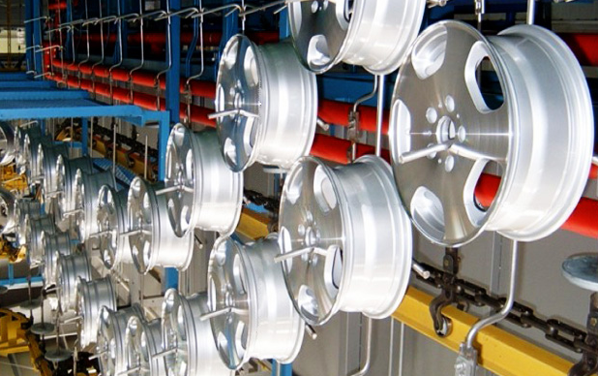
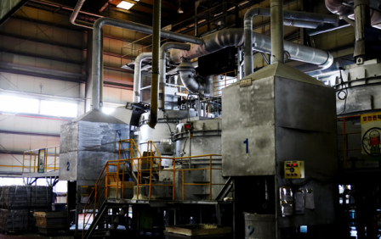
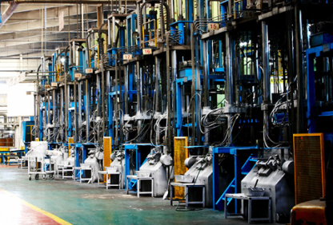
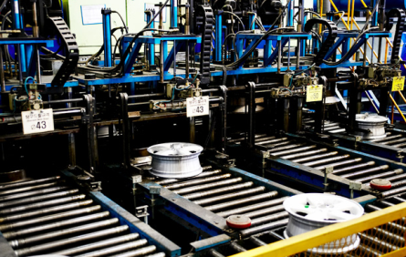
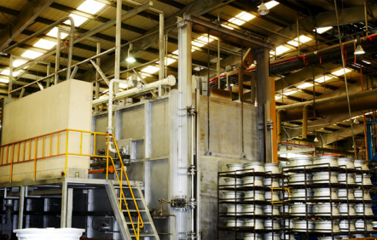
Business
사업부문
Al Alloy Wheel
알루미늄 합금 (A356.2) Al Alloy Wheel 제조
생산설비, 운영기술 수출
세계적인 Alloy Wheel 생산 기술력을 바탕으로 공장 내 생산설비
및 운영기술을 해외로 수출하고 있습니다.
<인도의 SSWL社와 Alloy Wheel 생산설비 및 기술지원 계약체결>
생산공정
용해공정
주조공정
탕구드릴
열처리공정

Slide 18
IR Information
매출액
단위: 억원
2016 | 2017 | 2018 | 2019 | 2020
1,093 | 1,730 | 1,261 | 991 | 725
당기순이익
단위: 억원
2016 | 2017 | 2018 | 2019 | 2020
81 | 86 | 88 | 56 | 29

Slide 19
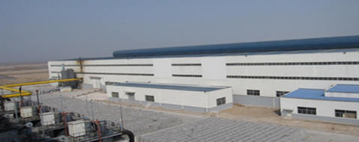
Alink
회 사 명 | ALINK WHEEL (LYG) CO., LTD
설 립 일 | 2007년 11월
대표자명 | 표 경 천
사업분야 | 자동차 알루미늄 휠 제조 및 판매
주 소 | No. 109, Dapu Road, Dapu Industrial Zone, Lianyungang City, Jiangsu, P.R. China
전화번호 | +86-518-85792291
팩스번호 | +86-518-85792290
홈페이지 | www.alinkwheel.com
History
2013.01 | 프리미엄휠 생산용 Flow-forming 설비도입
2012.01 | Volkswagen 공장감사 PASS
2011.10 | FIAT 공장감사 PASS
2011.09 | 250만개 생산 Capa 증설
2010.10 | 미국 CHRYSLER OEM VENDER 등록
2009.04 | Nissan (중국, 미국, 일본, 영국) OEM VENDER 등록
2008.10 | 제품 양산 개시
2007.11 | 회사 설립

Slide 20
IR Information
매출액
단위: 억원
2016 | 2017 | 2018 | 2019 | 2020
7,079 | 5,509 | 3,995 | 2,778 | 1,861
당기순이익
단위: 억원
2016 | 2017 | 2018 | 2019 | 2020
87 | 68 | 75 | 44 | 3

Slide 21
Capacity
Kalink(대한민국) |  | Alink(중국)
Area | 인 원(명) | Area | 인 원(명)
Area : 25,192 m² Building: 14,022 m² | Total : 275 Office: 51 Plant: 224 R&D(Office): 7 Quality(Office): 5 Quality(Plant): 25 | Area : 99,000 m² Building: 55,000 m² | Total : 869 Office: 150 Plant: 719 R&D(Office): 18 Quality(Office): 8 Quality(Plant): 101
단위: PCS
Plant | 2021 | 2022 | 2023 | 2024
Kalink | 1,800,000 | 1,800,000 | 1,800,000 | 1,800,000
Alink | 3,100,000 | 3,100,000 | 3,100,000 | 3,100,000
Mexico(under construction) |  | 1,500,000 | 1,500,000 | 2,500,000
India JV | 1,500,000 | 3,000,000 | 3,000,000 | 3,000,000
China JV(under construction) |  | 1,500,000 | 1,500,000 | 3,000,000
Total | 6,400,000 | 10,900,000 | 10,900,000 | 13,400,000

Slide 22
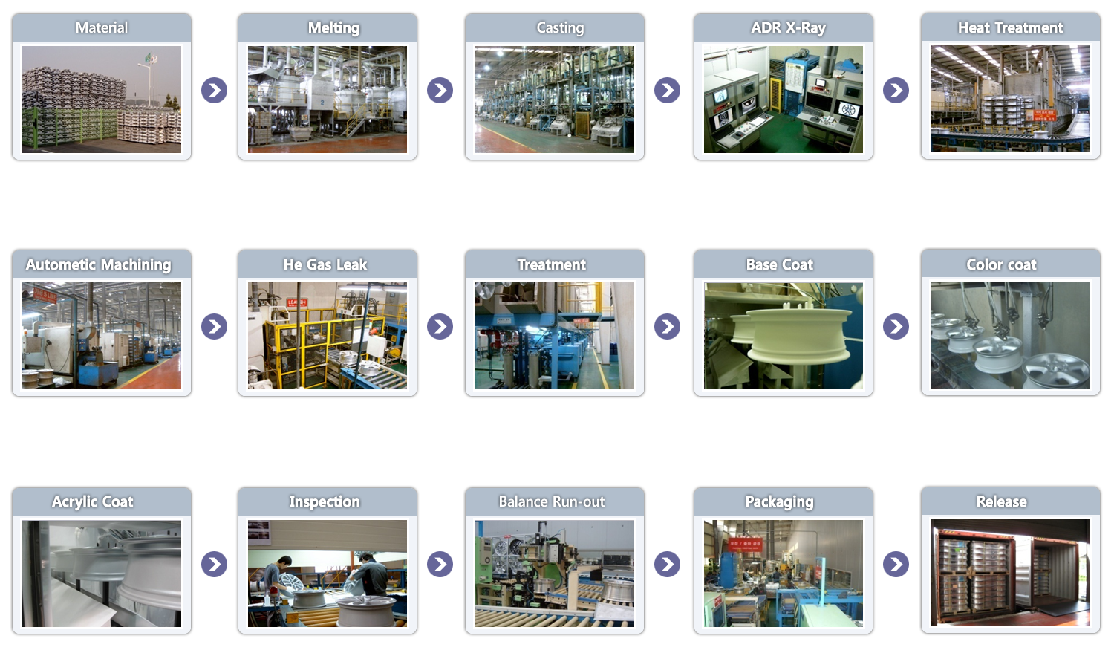
Process

Slide 23






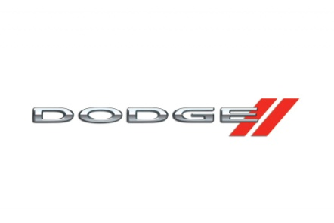
Customers
Car Maker |  | Programs | Remarks
 | JAPAN | INFINITI, SKYLINE, X-TRAIL, SERENA, JUKE, LEAF, NOTE, PATROL, ARMADA | since 2007
 | USA | ALTIMA, X-TEERA, LEAF, ROGUE, MURANO | since 2007
 | UK | QASHQAI, JUKE, LEAF, NOTE, MICRA(Renault) | since 2007
 | CHINA | QASHQAI, LEAF, ROGUE, MURANO | since 2010
 | SPAIN | PATHFINDER, NAVARA, PULSAR, ALASKAN(Renault), X-Class(Benz) | since 2011
 | MEXICO | LEAF, SENTRA | since 2016
 | FRANCE | Micra | since 2018
 | GERMANY | GOLF, PASSAT, TIGUAN | since 2013
 | USA | B-SUV | since 2014
 | MEXICO | GOLF | since 2014
 | BRAZIL | FOX | since 2014
 | GERMANY | A3 | since 2017
 | JAPAN | FORESTER, EXIGA(CROSS OVER 7) | From 2012
 | USA | LEGACY, IMPREZA | From 2014
 | USA | 200, PACIFICA | since 2004
 | CANADA | TOWN & COUNTRY, ROUTAN (VW) | since 2004
 | USA | GRAND CHEROKEE | since 2011
 | USA | DART, AVENGER, DURANGO, RAM 1500 | From 2013
 | CANADA | CARAVAN, JOURNEY | From 2007

Slide 24
End of Document
Hiho Group

